Slide 1
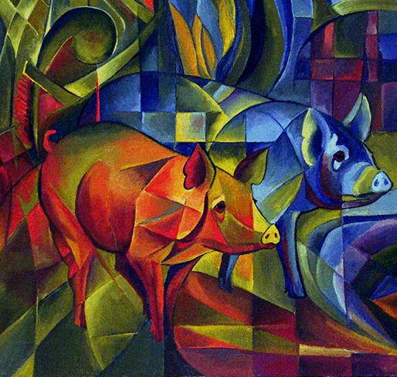
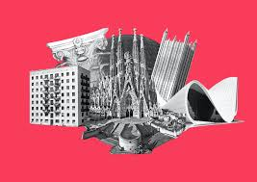
Модернізм як літературно-мистецький напрям кінця XIX – початку XX ст. Течії раннього модернізму: символізм, імпресіонізм, неоромантизм.

Slide 2
Модернізм (від франц. moderne — новітній, сучасний) — сумарний термін, що позначає сукупність літературних напрямів та шкіл XX ст., яким притаманні формотворчість, експериментаторство, тяжіння до умовних засобів, антиреалістична спрямованість. Саме похідне слово «модерн» пов’язане з ідеєю чогось нового та нетрадиційного. І новизна разом з антитрадиціоналізмом (хоча и модерністи ніколи не поривають із літературною традицією цілком) є визначальними рисами модернізму.
Серед факторів, що формували модернізм, були розвиток сучасних індустріальних суспільств та швидке зростання міст, а потім реакції на жахи Першої світової війни. Модернізм також відкинув визначеність мислення просвітництва, хоча багато модерністів також відкидали релігійну віру.

Slide 3
На зміну реалістичній та натуралістичній об'єктивності приходить модерністська художня суб’єктивність. Модерністів не цікавить предметний світ — він завжди ними деформується та абсурдизується. І ця «нова дійсність» є для митців-модерністів абсолютно реальною. «Потік свідомості» — один з основних художніх прийомів літератури модернізму. Він безпосередньо відтворює процес внутрішнього мовлення персонажа (його також називають «внутрішнім монологом»), вербальними засобами зображуються його синтаксично ненормовані переживання, роздуми, спогади.

Slide 4
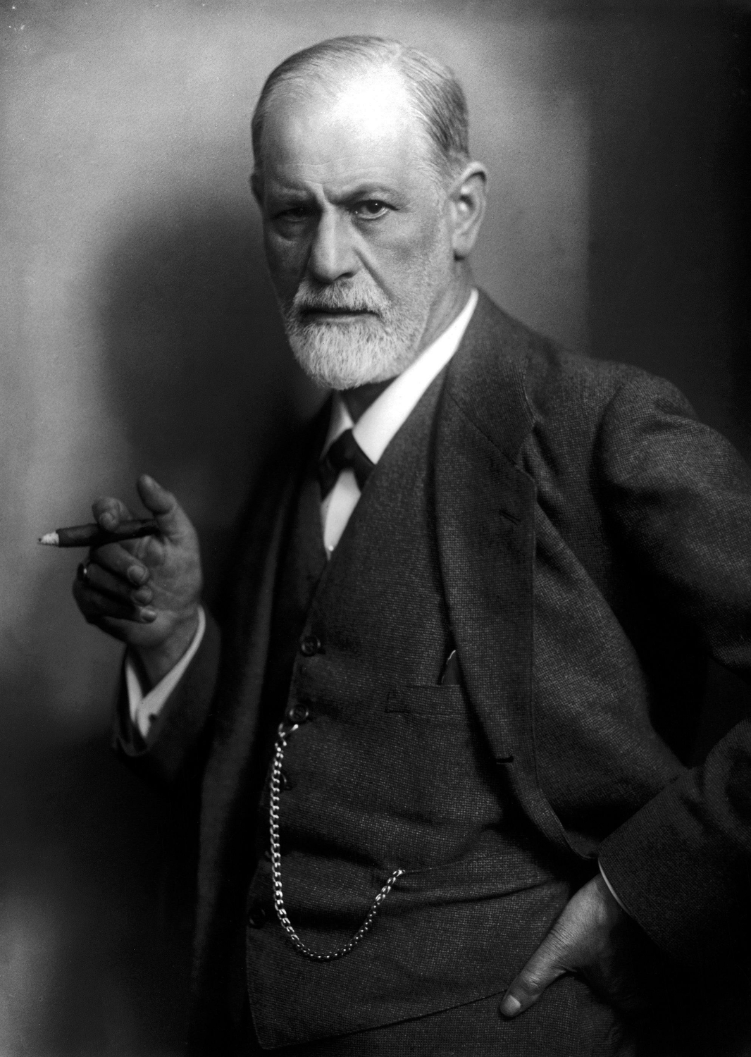
У 1880-их популярності набула думка про необхідність цілком відкинути попередні норми, замість того щоб переглядати минулі знання у світлі сучасних технологій. Впливовими у перші дні модернізму були теорії Зиґмунда Фройда і Ернста Маха . Починаючи з «Науки механіки» (1883), опублікованої в 1880-х, Мах стверджував, що розум має фундаментальну структуру, і що суб'єктивний досвід ґрунтується на взаємодії частин розуму. Першою великою роботою Фройда було «Дослідження істерії». За ідеями Фройда, вся суб'єктивна реальність - це гра основних спонукань та інстинктів, через які сприймається зовнішній світ.

Slide 5
Літературний модернізм характеризується самосвідомим розривом із традиційними стилями в поезії та прозі. Модерністи експериментували з літературною формою і вираженням, дотримуючись модерністської сентенції «Зробити це новим». Основною метою модерністського літературного руху було перевернути традиційні художні засоби і висловити нові почуття свого часу.
Термін «модернізм» на позначення літератури цього періоду й сукупності його стилей встановився пост-фактум. Він охоплює ряд суміжних напрямів, зокрема неоромантизм, імпресіонізм, символізм, неокласицизм, експресіонізм,
футуризм, вортицизм, імажинізм, дадаїзм та сюрреалізм.
Модерністи, на відміну від реалістів та авангардистів, свідомо робили свою творчість антидемократичною, елітарною. На їхнє переконання, модернізм зовсім не покликаний бути для широких мас, а навпаки. Модернізм затверджує пріоритет форми над змістом. Література модернізму є рішучим протестом і запереченням художніх принципів реалізму й натуралізму з їхнім зверненням до реальної дійсності, життєподібністю, деміфологізмом, а метафізичністю.

Slide 6
Поті́к свідо́мості — один з провідних прийомів літератури модернізму. «Потік свідомості» в художній літературі є екстремальною формою внутрішнього монологу, яка (часто за допомогою прийому монтажу) імітує безпосередню передачу хаотичного процесу внутрішнього мовлення людини.
На зміну реалістичній та натуралістичній об'єктивності приходить модерністська художня суб'єктивність. Предметний світ деформується та абсурдизується. І ця «нова дійсність» є для митців-модерністів абсолютно реальною. Чим неправдоподібнішою є картина світу, тим вірогіднішою вона стає для модерністів.
«Потік свідомості», про який пише американський дослідник, є одним з основних художніх прийомів літератури модернізму. Термін цей належить відомому психологові та філософові Вільяму Джеймсу. Класичними зразками застосування потоку свідомості в модерністській літературі є романи «Улісс» Джеймса Джойса, «У пошуках втраченого часу» Марселя Пруста, «Місіс Делловей» Вірджинії Вулф. Іншим популярним художнім прийомом модернізму є монтаж, що прийшов у літературу з кіномистецтва . Він заснований на поєднанні різнорідних тем, фрагментів, образів. У футуризмі, дадаїзмі, «театрі абсурду» монтаж виступає як засіб пізнання світу: створюючи абсурдний образ, він наочно показує обрис безглуздого світу.

Slide 7
Модерністи віддають перевагу умовним формам, що, однак, зовсім не виключає використання засобів цілком життєподібних. Проте нерідко саме життєподібні елементи творів модернізму створюють ефект ірреального, неправдоподібного. Фантастика тісно пов'язана з реальністю в мистецтві модернізму. Нерідко модерністи руйнують традиційні конструктивні елементи твору. Їхнім творам може бракувати сюжету й композиції, художнього часу та простору, персонажів і дії. На всю художню діяльність модерністів поширюється «тотальна» іронія. Згідно з цим, постійно натрапляємо на пародію та алюзію, оголення прийому та акцентацію на «зробленості» твору, елементи гри та ілюзії творчості.

Slide 8
Ранній модернізм — це умовна назва мистецьких течій, що виникли в останній третині XIXст. і сприяли становленню нового творчого методу. Представники раннього модернізму вперше відмовляються від зображення життя "у формах життя ", пориваючи з традиціями реалізму. Голов­ними модерністськими течіями цього періоду були імпресіонізм , неоромантизм і символізм.
Ранній модернізм пориває з традиціями реалізму і натуралізму XIX ст. Однак зовсім іншим було його відношення до романтизму, систему якого він не відкидав, а, навпаки, використовував як вихідну. Зачинателями раннього модернізму були, як правило, пізні романтики (Ш.Бодлер, Леся Українка.). Не випадково в Німеччині та Австрії явища літератури кінця XIX ст. об’єднували під спільною назвою неоромантизму. Від романтизму ранні модерністи перейняли несприйняття недосконалої дійсності, протиставлення бездуховній реальності сили духу і мистецтва, поетику контрасту й антитези.

Slide 9
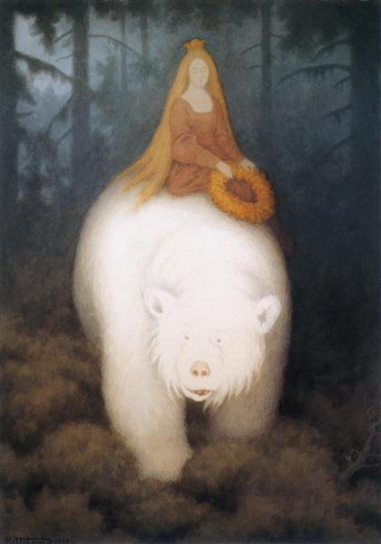
Неоромантизм
Стильова течія модернізму, що виникла в українській літературі на початку XX ст., названа Лесею Українкою "новоромантизмом". Зі "старим" романтизмом його ріднить порив до ідеального, виняткового. Відкинувши раціоцентризм, неоромантики на перше місце поставили чуттєву сферу людини, емоційно-інтуїтивне пізнання.

Slide 10
Визначальні риси неоромантизму:
— неоромантики змальовували переважно не масу, а яскраву, неповторну індивідуальність, що вирізняється з маси, бореться, — часом попри безнадійну ситуацію, — зі злом, зашкарублістю, сірістю повсякденна;
— герої неоромантиків переймаються тугою за високою досконалістю у всьому, характеризуються внутрішнім аристократизмом, бажанням жити за критеріями ідеалу, а не буднів;
— головна увага зосереджувалася на дослідженні внутрішнього світу людини, через який неоромантики намагалися зазирнути у світ духовний;
— зовнішні події (також і соціальні) у творах неоромантиків відступають на задній план;
— неоромантики часто вдаються до умовних, фантастичних образів, ситуацій, сюжетів;
— відмова від типізації, натомість застосування символізму.

Slide 11
Символізм
Одна зі стильових течій модернізму, що виникла у Франції в 70-х pp. XIX ст., а в українській літературі поширилася на початку XX ст. Основною рисою символізму є те, що конкретний художній образ перетворюється на багатозначний символ.
Теоретиком символізму вважається Ш. Бодлер. Він висунув теорію "системи відповідностей", за якою всі предмети і явища, всі чуття і почуття невидимо зв'язані в одну невиразну, містичну цілість. Завдання митця — побачити ці зв'язки, розплутати їх, показати таємничу залежність усього на світі. У 1880—90-х pp. у Франції з'являється ряд послідовників Бодлера — символістів. Найталановитіші його продовжувачі — П. Верлен, А. Рембо, C. Малларме.

Slide 12
Визначальні риси символізму:
— войовничий бунт проти надто консервативної і регламентованої суспільної моралі;
— підкреслене естетство (захоплення витонченою поетичною формою і недооцінка змісту);
— культ екзотичних і заборонених тем, хвороблива увага до позасвідомого, садо-мазохістських виявів тощо;
— спроби вирватися за рамки повсякденного, прив'язаного до матеріальності буття, зазирнути до "світу в собі".

Slide 13
Імпресіонізм
Імпресіонізм — визначення Імпресіонізм — художній напрям, заснований на принципі безпосередньої фіксації вражень, спостережень, співпереживань. Сформувався у Франції в другій половині XIX ст., насамперед у малярстві. Визначення походить від назви картини Клода Моне «Враження. Схід сонця» («Impression. Soleil levaht», 1873). Наприкінці XIX ст. імпресіонізм поширився в європейському письменстві. Засновниками літературного імпресіонізму вважаються брати Конкури. Виявився він також у творчості Ґі де Мопассана, М. Пруста, К. Гамсуна, О. Уайльда.

Slide 14
Визначальні риси імпресіонізму:
• зображується не сам предмет, а враження від нього («Бачити, відчувати, виражати — в цьому все мистецтво»,— проголошували Едмонд і Жуль Конкури); • імпресіоністи орієнтуються на почуття, а не на розум;
• відмова від ідеалізації: ставлячи перед собою завдання зафіксувати реальні моменти, імпресіоністі найчастіше заперечували поняття ідеалізації й ідеалу, адже ідеал відсутній у конкретній реальності;
• часопростір ущільнюється й подрібнюється, предметом мистецької зацікавленості стає не послідовна зміна подій і явищ (фабула), не соціальний, логічно впорядкований історичний відрізок або період життя героя, а уривчасті фрагменти, відбиті у свідомості персонажа;
• герой імпресіоністичного твору цікавий не так своєю активністю, спрямованою на перетворення зовнішнього світу, як саме «пасивною» здатністю сприймати, реагувати на зовнішні збудники, бути носієм, навіть колекціонером вражень;
• найпоширенішим жанром імпресіонізму стає новела.

Slide 15
Протестуючи проти застарілих ідей та форм, модерністи шукали нових шляхів і засобів художнього відображення дійсності, знаходили нові художні форми, прагнули докорінного оновлення літератури. У цьому плані модернізм став справжньою художньою революцією і міг пишатися такими епохальними відкриттями в літературі, як внутрішній монолог та зображення людської психіки у формі "потоку свідомості", відкриттям далеких асоціацій, теорії багатоголосся, універсалізації конкретного художнього прийому і перетворення його на загальний естетичний принцип, збагачення художньої творчості через відкриття прихованого змісту життєвих явищ, відкриттям ірреального та непізнаного.
Модернізм - це соціальне бунтарство, а не тільки революція у царині художньої форми, бо спонукав до виступу проти жорстокостей соціальної дійсності та абсурдності світу, проти гноблення людини, обстоюючи її право бути вільною особистістю. Модернізм протестував проти грубого матеріалізму, проти духовного звиродніння та вбогості, тупої самовдоволеної ситості. Однак, протестуючи проти реалізму, модернізм не відкинув всіх його досягнень, а навіть використав їх, розвивав та збагачував у своїх пошуках нових шляхів у мистецтві.

Slide 16
Нудно не буде!
Наступні уроки будуть у компанії модерністів…

